Slide 1
API
CRUD

Slide 2
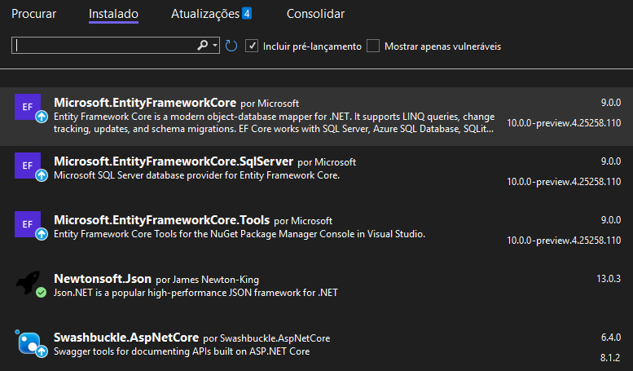
Pacotes EntityFramework
Entity Framework (EF) é um ORM (Object-Relational Mapper) da Microsoft para .NET. Ele permite que você trabalhe com bancos de dados usando objetos C#, sem precisar escrever a maior parte do SQL manualmente.
Em outras palavras:
Com o EF, você pode criar, ler, atualizar e deletar dados do banco usando classes e LINQ, e o EF cuida de traduzir isso para as instruções SQL necessárias.

Slide 3
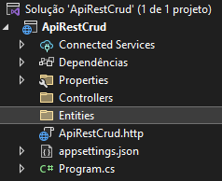
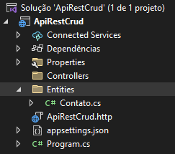
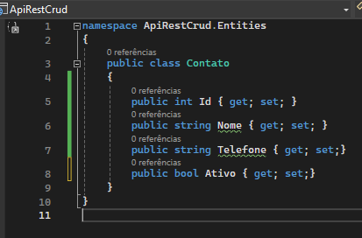
Criando Entidades Banco para Migration
Crie uma pasta onde criaremos nossas classes para o banco
Dentro dela crie nossa classe Contato.cs
Crie a classe Contato

Slide 4
DbContext

Slide 5
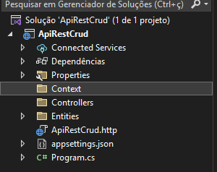
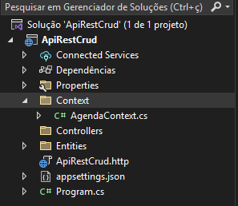
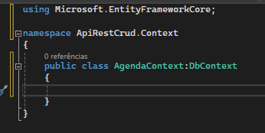
📘 O que é DbContext?
É uma classe que representa uma sessão com o banco de dados. Ela permite:Consultar (ler) dados do banco usando LINQ.Inserir, atualizar ou deletar registros.Mapear tabelas do banco para classes C#.
Vamos herdar da classe DbContext do pacote EntityFrameworkCore

Slide 6
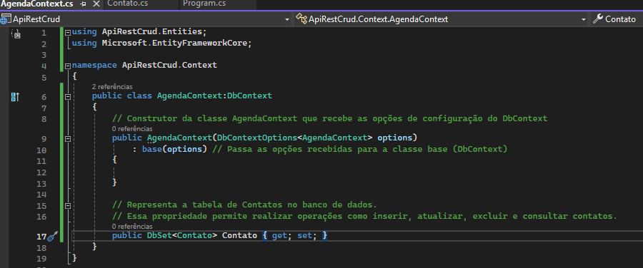
Configurando nossa classe

Slide 7
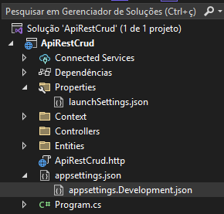
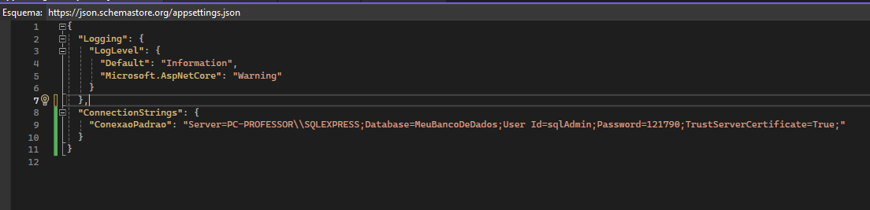
Configurando Conexão
Produção
Desenvolvimento
"ConnectionStrings": {
"ConexaoPadrao": "Server=PC-PROFESSOR\\SQLEXPRESS;Database=MeuBancoDeDados;User Id=sqlAdmin;Password=121790;TrustServerCertificate=True;"
}

Slide 8
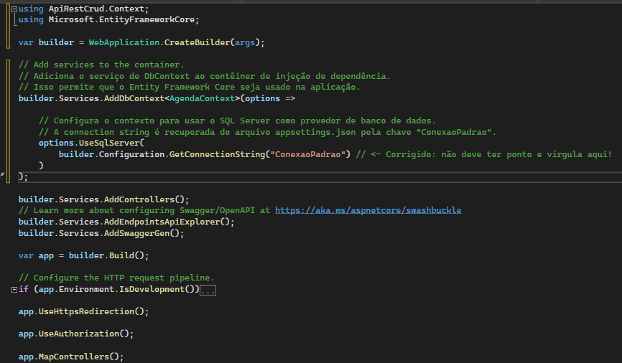
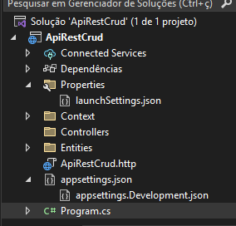
Configurando Program.cs Conexão com Banco de Dados
// Add services to the container.
builder.Services.AddDbContext<AgendaContext>(options =>
options.UseSqlServer(
builder.Configuration.GetConnectionString("ConexaoPadrao")));

Slide 9
Migration

Slide 10
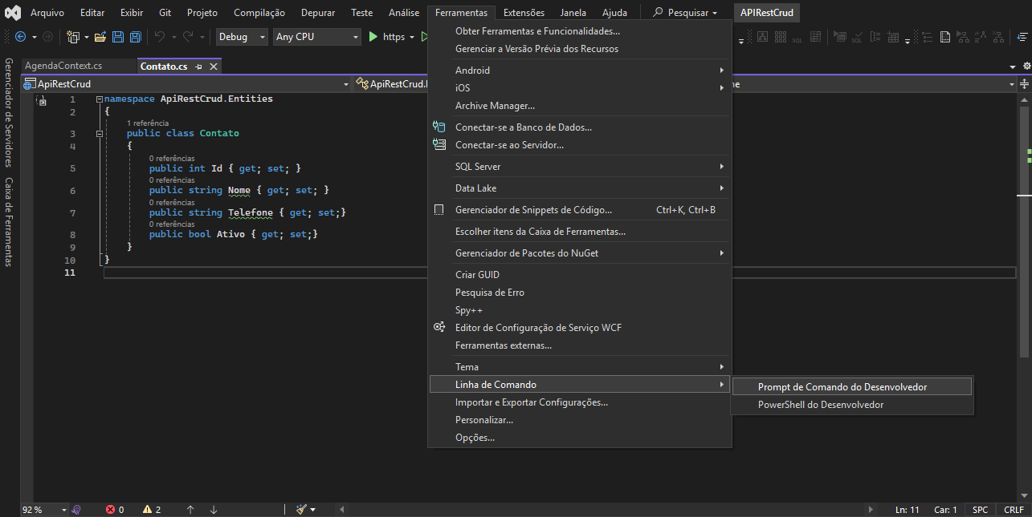
Console

Slide 11
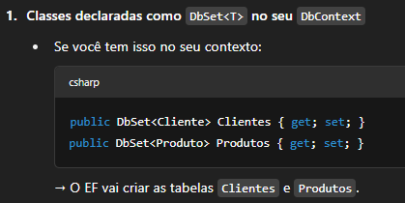
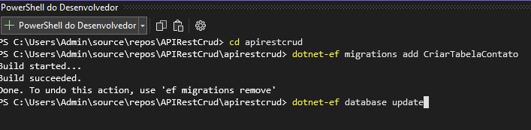
Migrations
DbSet<T> na sua classe DbContext vira uma tabela no banco de dados quando você executa uma migration, mas com algumas observações importantes. Vamos

Slide 12
Controller

Slide 13
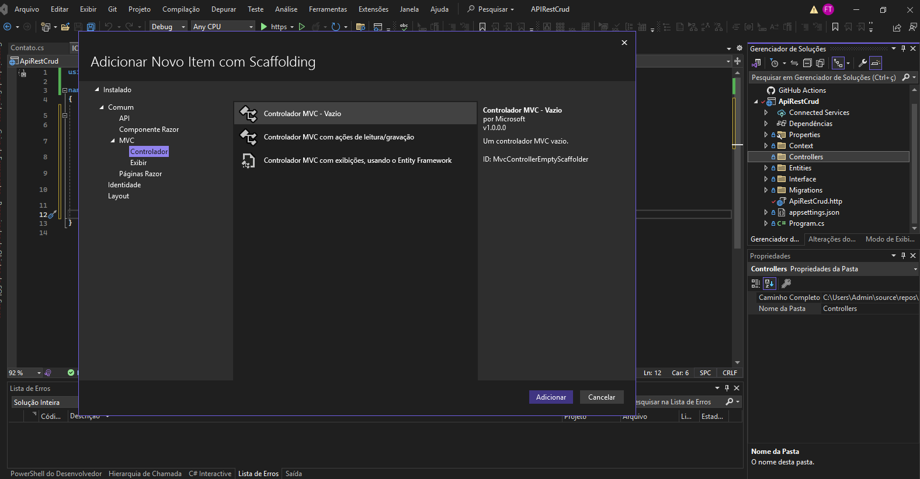
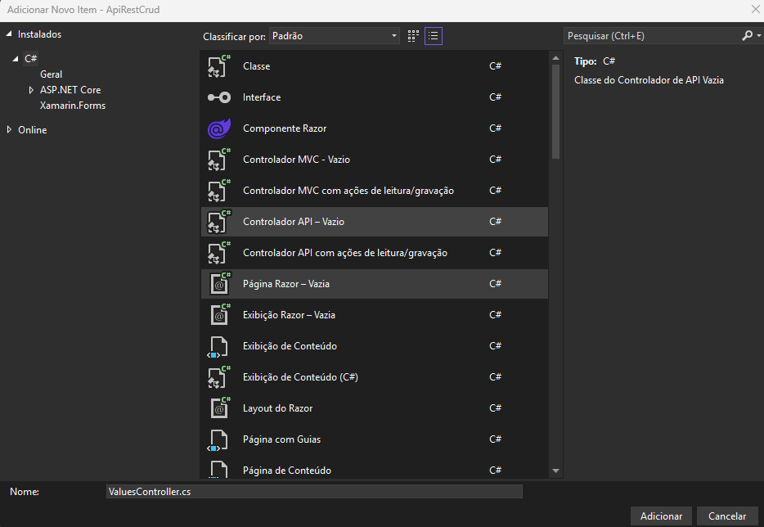

Slide 14
